Slide 1





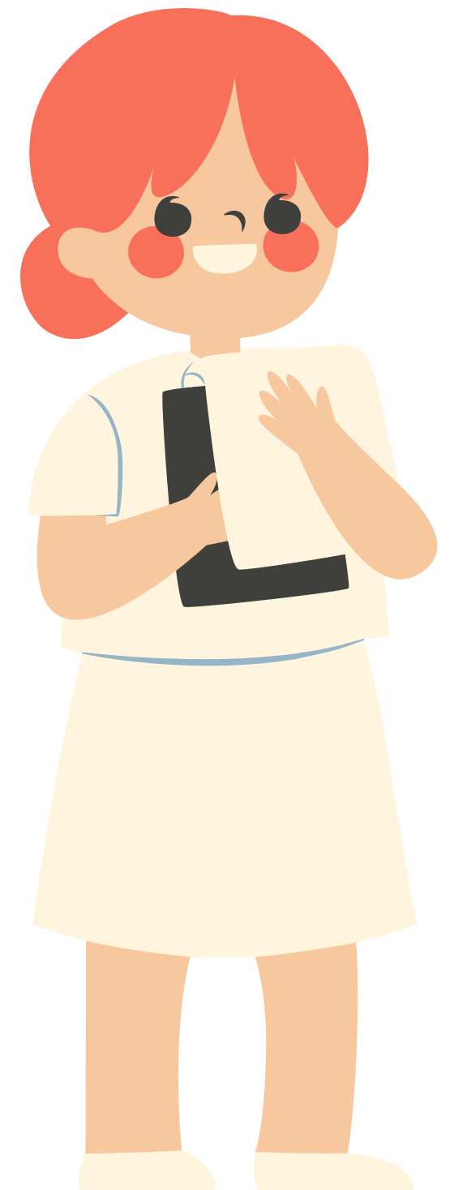
Hãy tìm đường đi đến 3 rương kho báu trong mê cung này để trờ thành NGƯỜI CHIẾN THẮNG!!!
Nhấn F để tiếp tục

